Slide 1
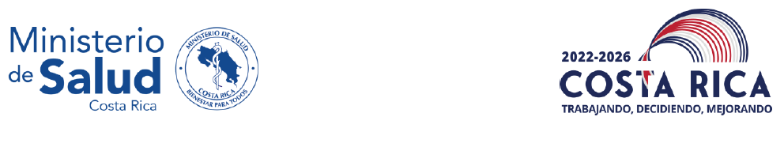
Errores de usuarios en el procedimiento para el registro sanitario simplificado por notificación, inscripción sanitaria, reconocimientos de registro, materias primas, control y vigilancia de alimentos procesados.
Decreto N° 43291-S
Licda. Dannia Monge Jiménez
Validadora Alimentos

Slide 2

Requisitos para Registro Simplificado de
Productos Nacionales
ALIMENTO DE BAJO RIESGO LISTADO EN EL ANEXO I
01
Permiso sanitario de funcionamiento
02
Etiqueta del producto
03
PAGO DE $100
04
DECLARACIÓN JURADA
05
Según Decreto Nº 43291-S

Slide 3
Requisitos para Registro Simplificado de
Productos Importados
ALIMENTO DE BAJO RIESGO LISTADO EN EL ANEXO I
01
Certificado de Libre Venta (CLV)
02
Permiso Sanitario de Funcionamiento
03
Etiqueta del Producto (Original, traducción y etiqueta complementaria)
04
Declaración Jurada
06
Pago de $100
05
Según Decreto Nº 43291-S

Slide 4
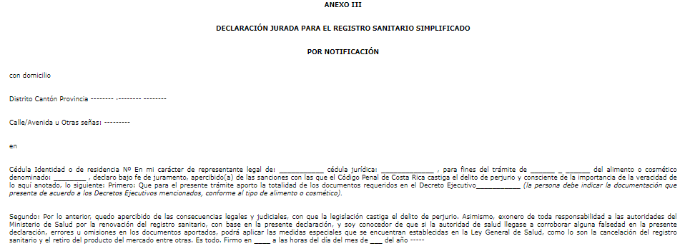
Cumplimiento del Decreto N°43291-S
Artículo 5.b
No presentan Declaración Jurada
(Machote en Anexo III)

Slide 5







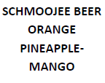

NOMBRE DEL PRODUCTO
El nombre del producto en el formulario y etiqueta no es específico ni muestra la verdadera naturaleza del producto, según RTCA 67.01.07:10 Articulo 5.1, y ley defensa del idioma español y lenguas aborígenes costarricenses n°7623.

Slide 6
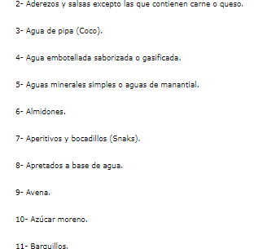
Decreto 43291-S Articulo 2
El Producto no está en la lista del Anexo 1.

Slide 7
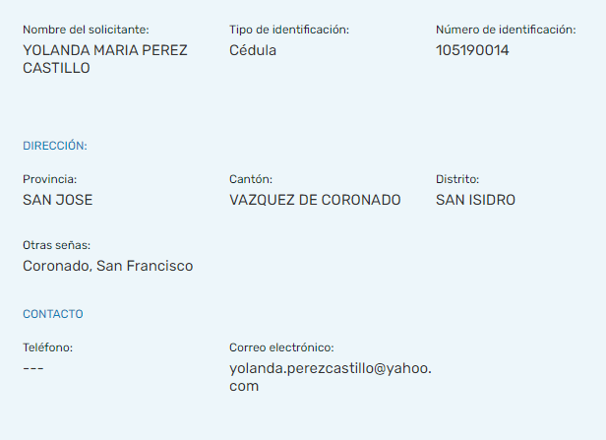
Ana Solís Monge
Cédula Jurídica
1-2345-6789
No se visualiza Representante Legal en el formulario.
Alajuela
San Carlos
Rosario
XXX
No se visualiza el contacto en el formulario.
abcdef@gmail.com

Slide 8
GRACIAS POR SU ATENCIÓN
LICDA. DANNIA MONGE JIMÉNEZ
dannia.monge@misalud.go.cr

